Slide 1
Introduction à la programmation
Formateur : Martin Hardy

Slide 2
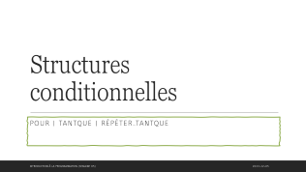
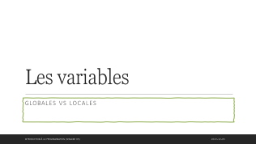
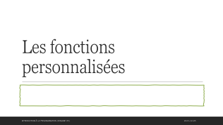
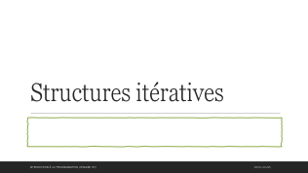
Plan de la présentation

Slide 3
Les variables
Globales vs locales

Slide 4

Variables | Types de données
String
Bool
Int
Double

Slide 5
Variables | Globales vs locales
Locale
globale
Durée de vie :
  Éphémère dans la fonction
Durée de vie:
  Toujours disponible tant que session ouverte

Slide 6
Variables | Globales vs locales (suite)
Locale
globale
Durée de vie :
  Éphémère dans la fonction
Durée de vie:
  Toujours disponible tant que session ouverte

Slide 7
Structures conditionnelles
Pour | TANTQUE | Répéter…TANTQUE

Slide 8
IF

Slide 9
SWITCH

Slide 10
Structures itératives

Slide 11
Structures itératives
FOR
WHILE
DO…WHILE
FOR…EACH

Slide 12

M

Slide 13
Les fonctions personnalisées

Slide 14
Créer des fonctions
Syntaxe
Retour ou pas
PUBLIC vs PRIVATE
Paramètres

